Slide 1
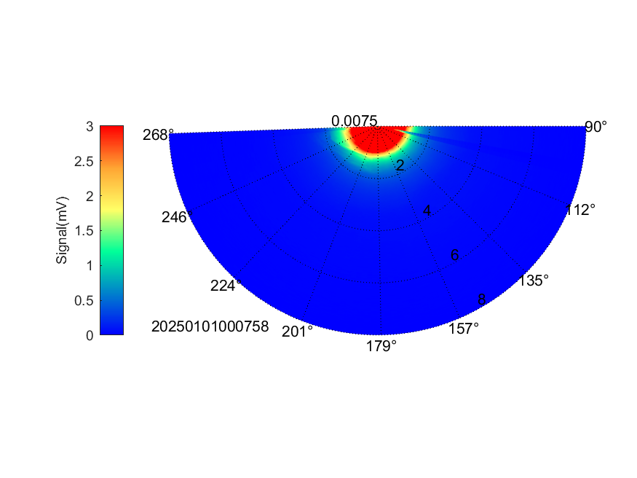
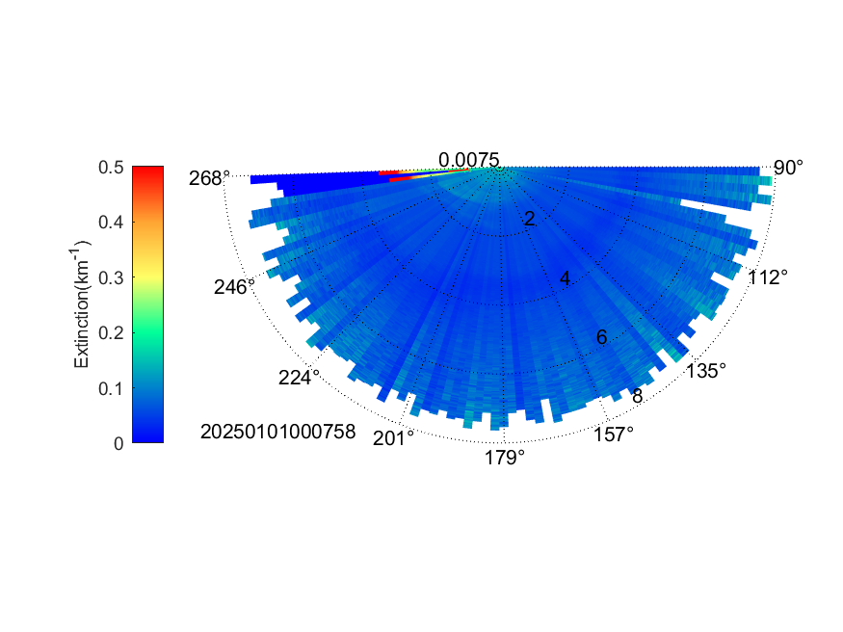
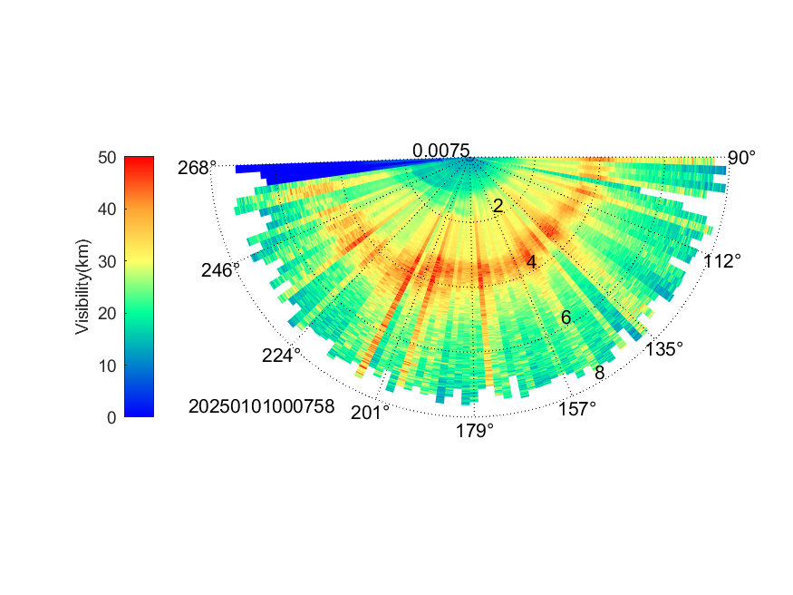
任务及数据集描述
对中科光博能见度激光雷达数据进行分析，并于其反演得到的消光系数和能见度产品进行评估，得到其雷达硬件和算法性能的对比报告
数据来源为其2025-01-01一整天的扇扫数据，扇扫周期为20分钟

Slide 2
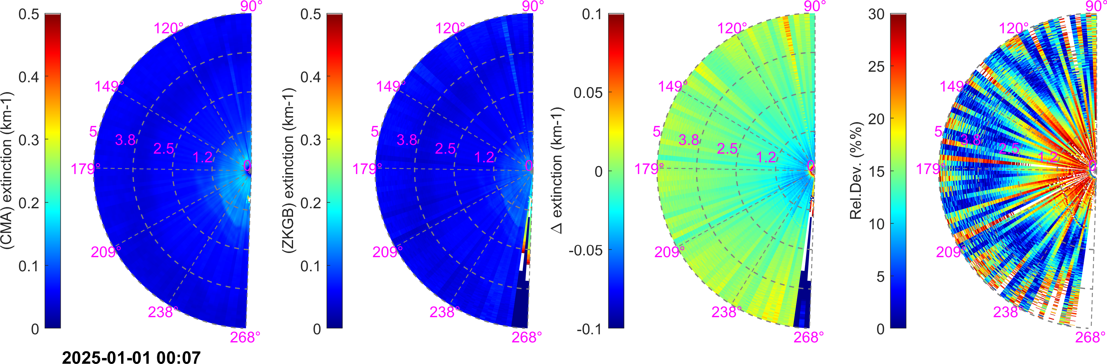
单扇扫结果对比
消光系数
自己反演
中科光博算法

Slide 3
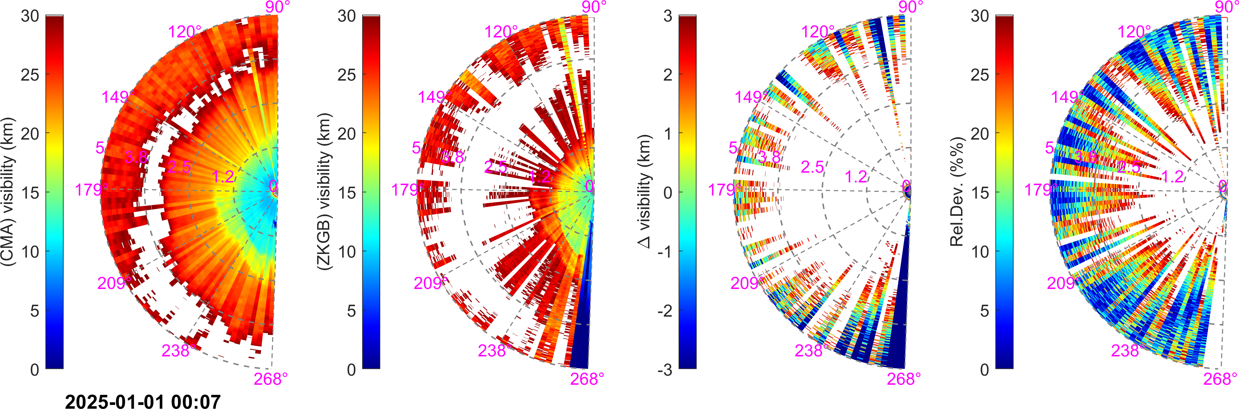
单扇扫结果对比
能见度

Slide 4
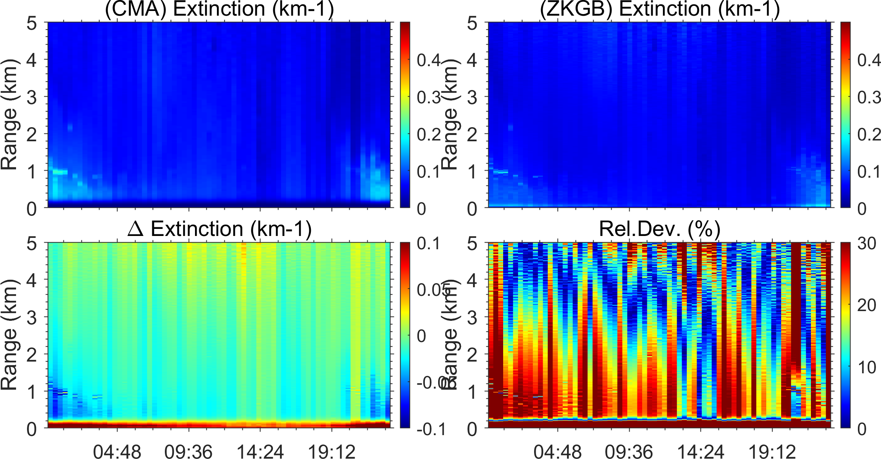
全天时结果比对
整体反演对比：
咱们算法里面暂时没有考虑重叠因子修正，中科光博算法里面已经考虑；
整体偏差比较小

Slide 5
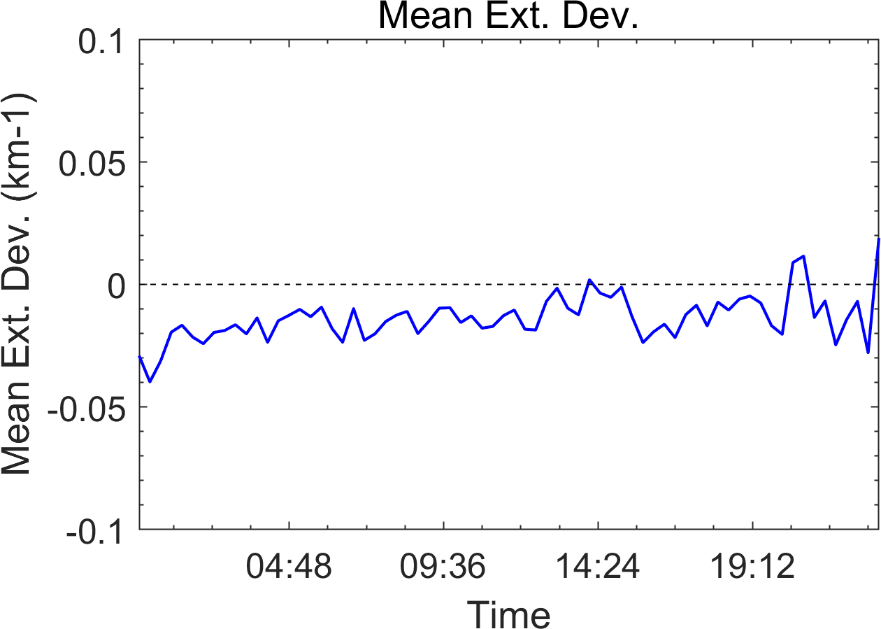
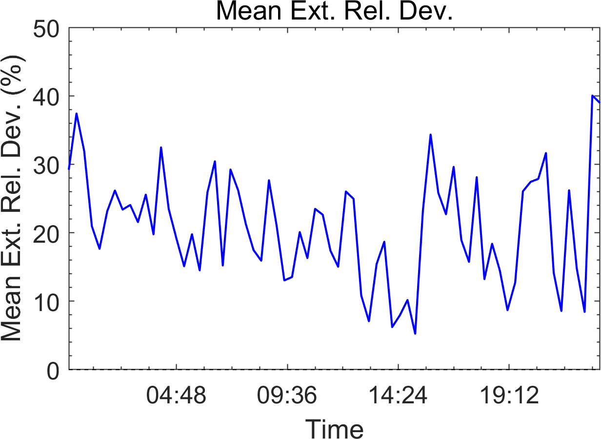
全天时结果比对
整体反演对比：
消光系数，中科光博算法与咱们算法对比偏小（-0.01），相对来说这个绝对偏差很小
相对偏差有21%，这个里面没有排除消光系数比较小的距离门，所以参考性较弱
整体来看，消光系数，一致性较高

Slide 6
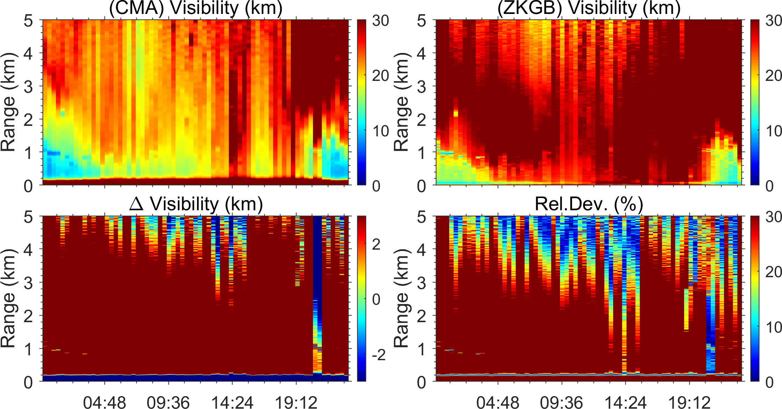
全天时结果比对
整体反演对比：
中科光博能见度偏大（消光系数偏小的反应），但是中间不知道对方是如何将消光系数转换到550nm，因为感觉单纯1064消光系数的偏差不会对能见度产生如此大的影响。
（我们波长转换系数为1，对方可能没有转换，或者转换系数偏小。）

Slide 7
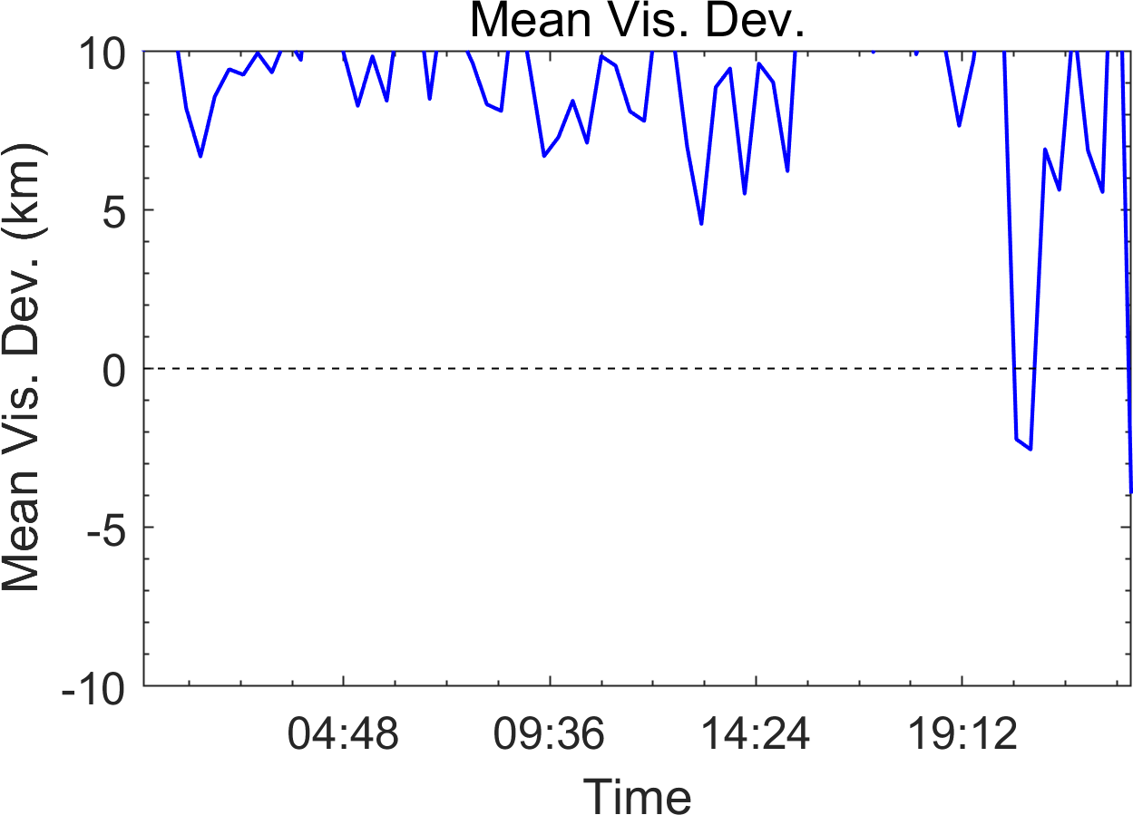
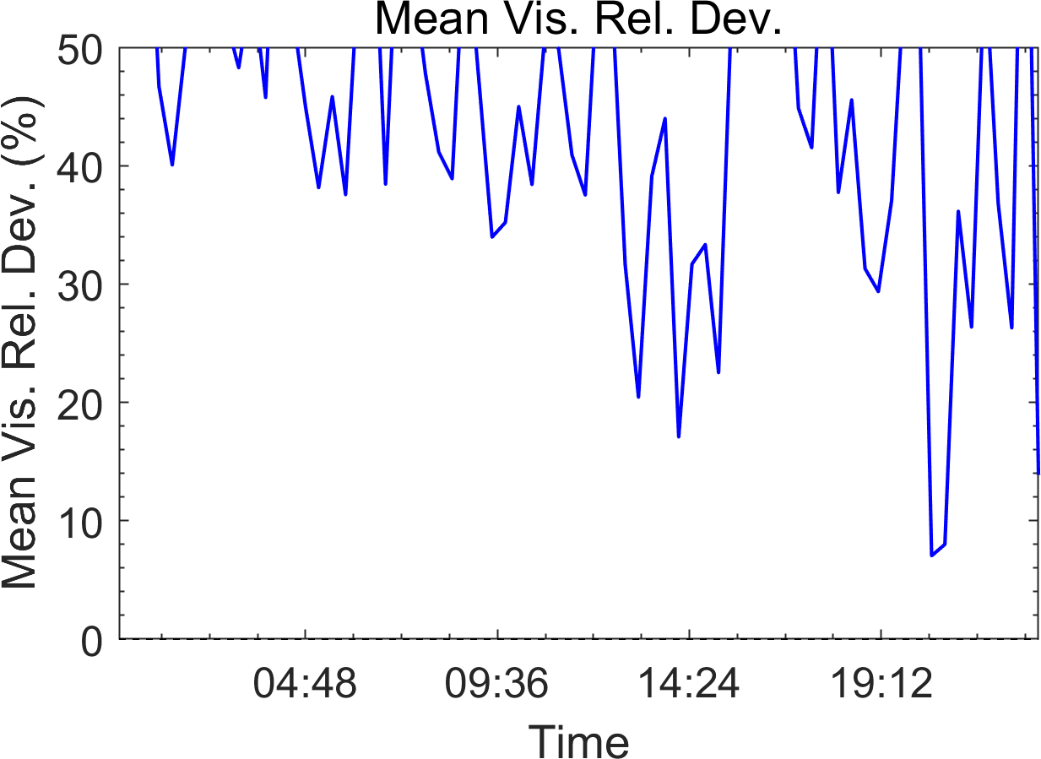
全天时结果比对
整体反演对比：
中科光博能见度偏大（消光系数偏小的反应），但是中间不知道对方是如何将消光系数转换到550nm，因为感觉单纯1064消光系数的偏差不会对能见度产生如此大的影响。
（我们波长转换系数为1，对方可能没有转换，或者转换系数偏小。）

Slide 8
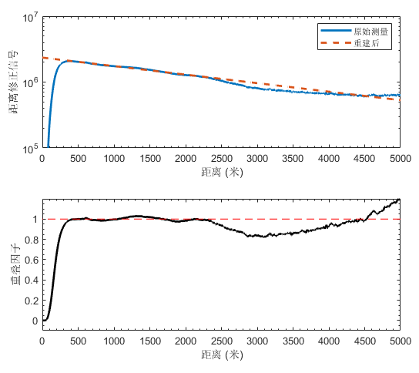
重叠因子结果
完全进入视场高度约在350m附近

